Slide 1





TITAN QR

Slide 2

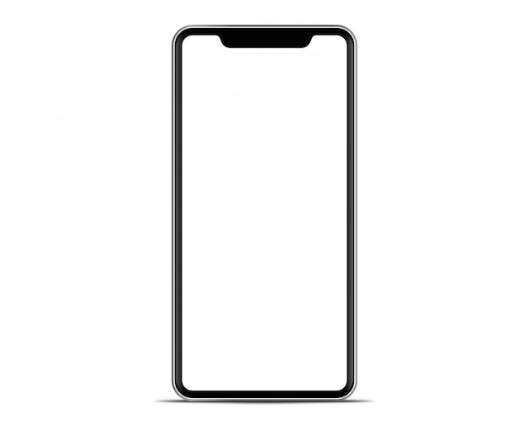
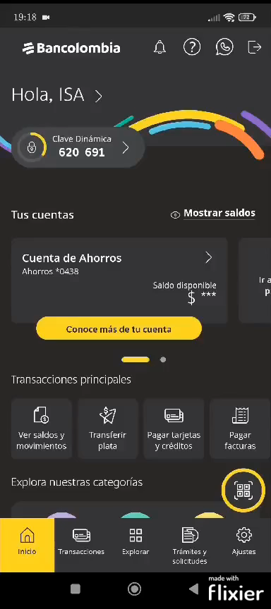

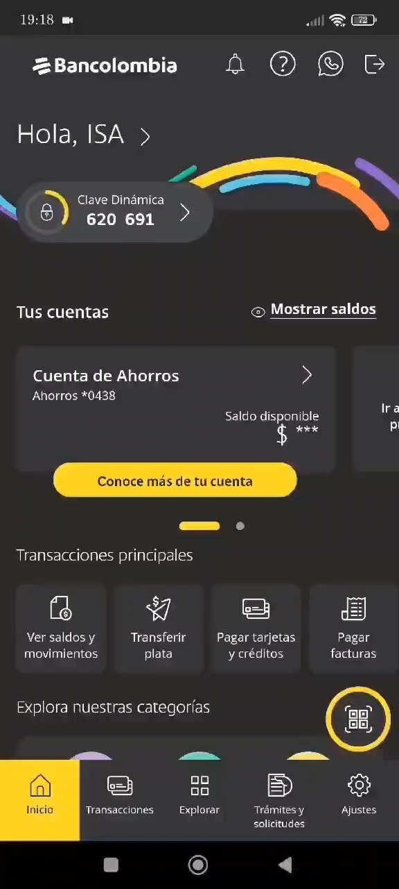
¡Habilitamos las transacciones persona a persona y créditos desde Nequi para nuestros clientes!

Slide 3

Facilitamos la consulta transaccional P2P
desde el gestor transaccional y modulo administrativo

Slide 4

Trabajamos en la conciliación de las transacciones por QR a través de sterling hacia simetrik

Slide 5


Slide 6


